Slide 1
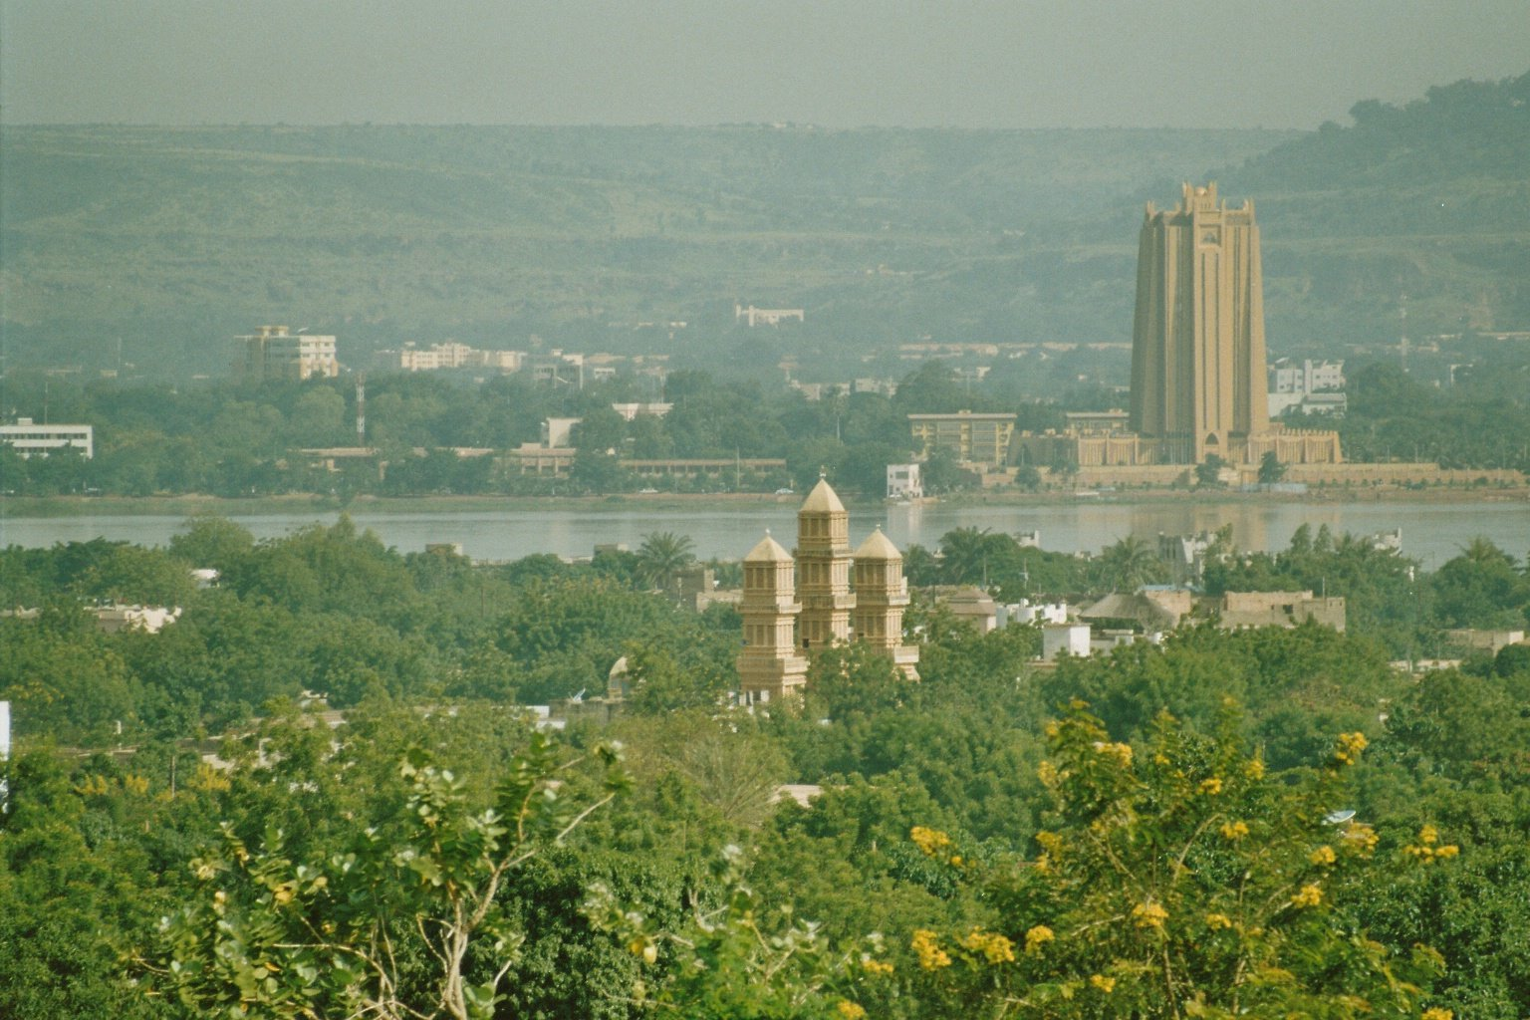
LNIE II
Aula 3- predicação não-verbal 01.10.2020
Alexander Yao Cobbinah
DL/USP
exemplos de: Kastenholz1998. Grundkurs Bambara. Rüdiger Köppe

Slide 2
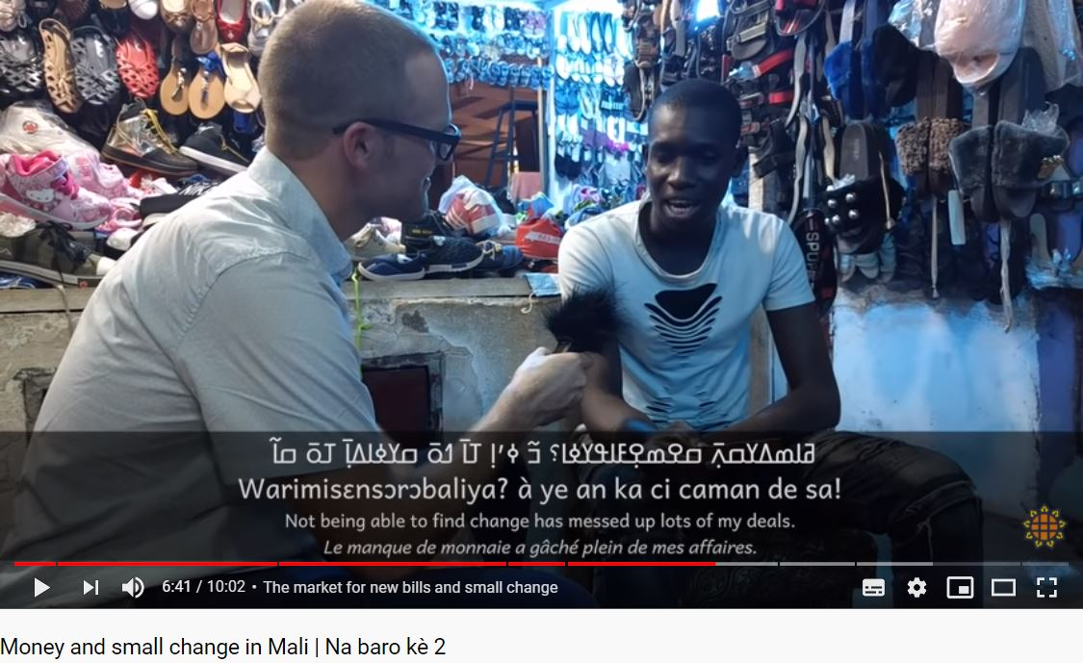
https://www.youtube.com/watch?v=qWK7oSX3uR0
wari -misɛn -sɔrɔ -bali -ya
dinheiro-pequeno-achar- Neg- Nom
‚inencontrabilidade.de.dinheiro‘

Slide 3
Composição e derivação
nɛgɛ
ferro
so
cavalo
nɛgɛso
bicicleta
+
=
da
boca
+
wolo
pele
=
dawolo
lábio
dá - beira
ko - coisa
den - criança
tigi - proprietário
di-den
mel-criança
‚abelha‘
dugu-tigi
aldeia-proprietàrio
‚chefe de aldeia‘
ɲɛ-da
olho-beira
‚rosto‘
wari-ko
dinheiro-coisa
‚o assunto do dinheiro‘
ɲɛ-den
olho-criança
‚pupila‘
sogo-tigi
carne-proprietàrio
‚açougue‘
bo-da
excremento-beira
‚??‘
yɛlɛ-ko
rir-coisa
‚coisa engraçada/piada‘
saga-den
ovelha-criança
‚‘

Slide 4
Tipos de frases
frase não-verbal locativa/existencial
frase não verbal equativa
frase não-verbal presentativa
frase verbal transitiva
frase verbal intransitiva
frase verbal estativa
próxima aula

Slide 5
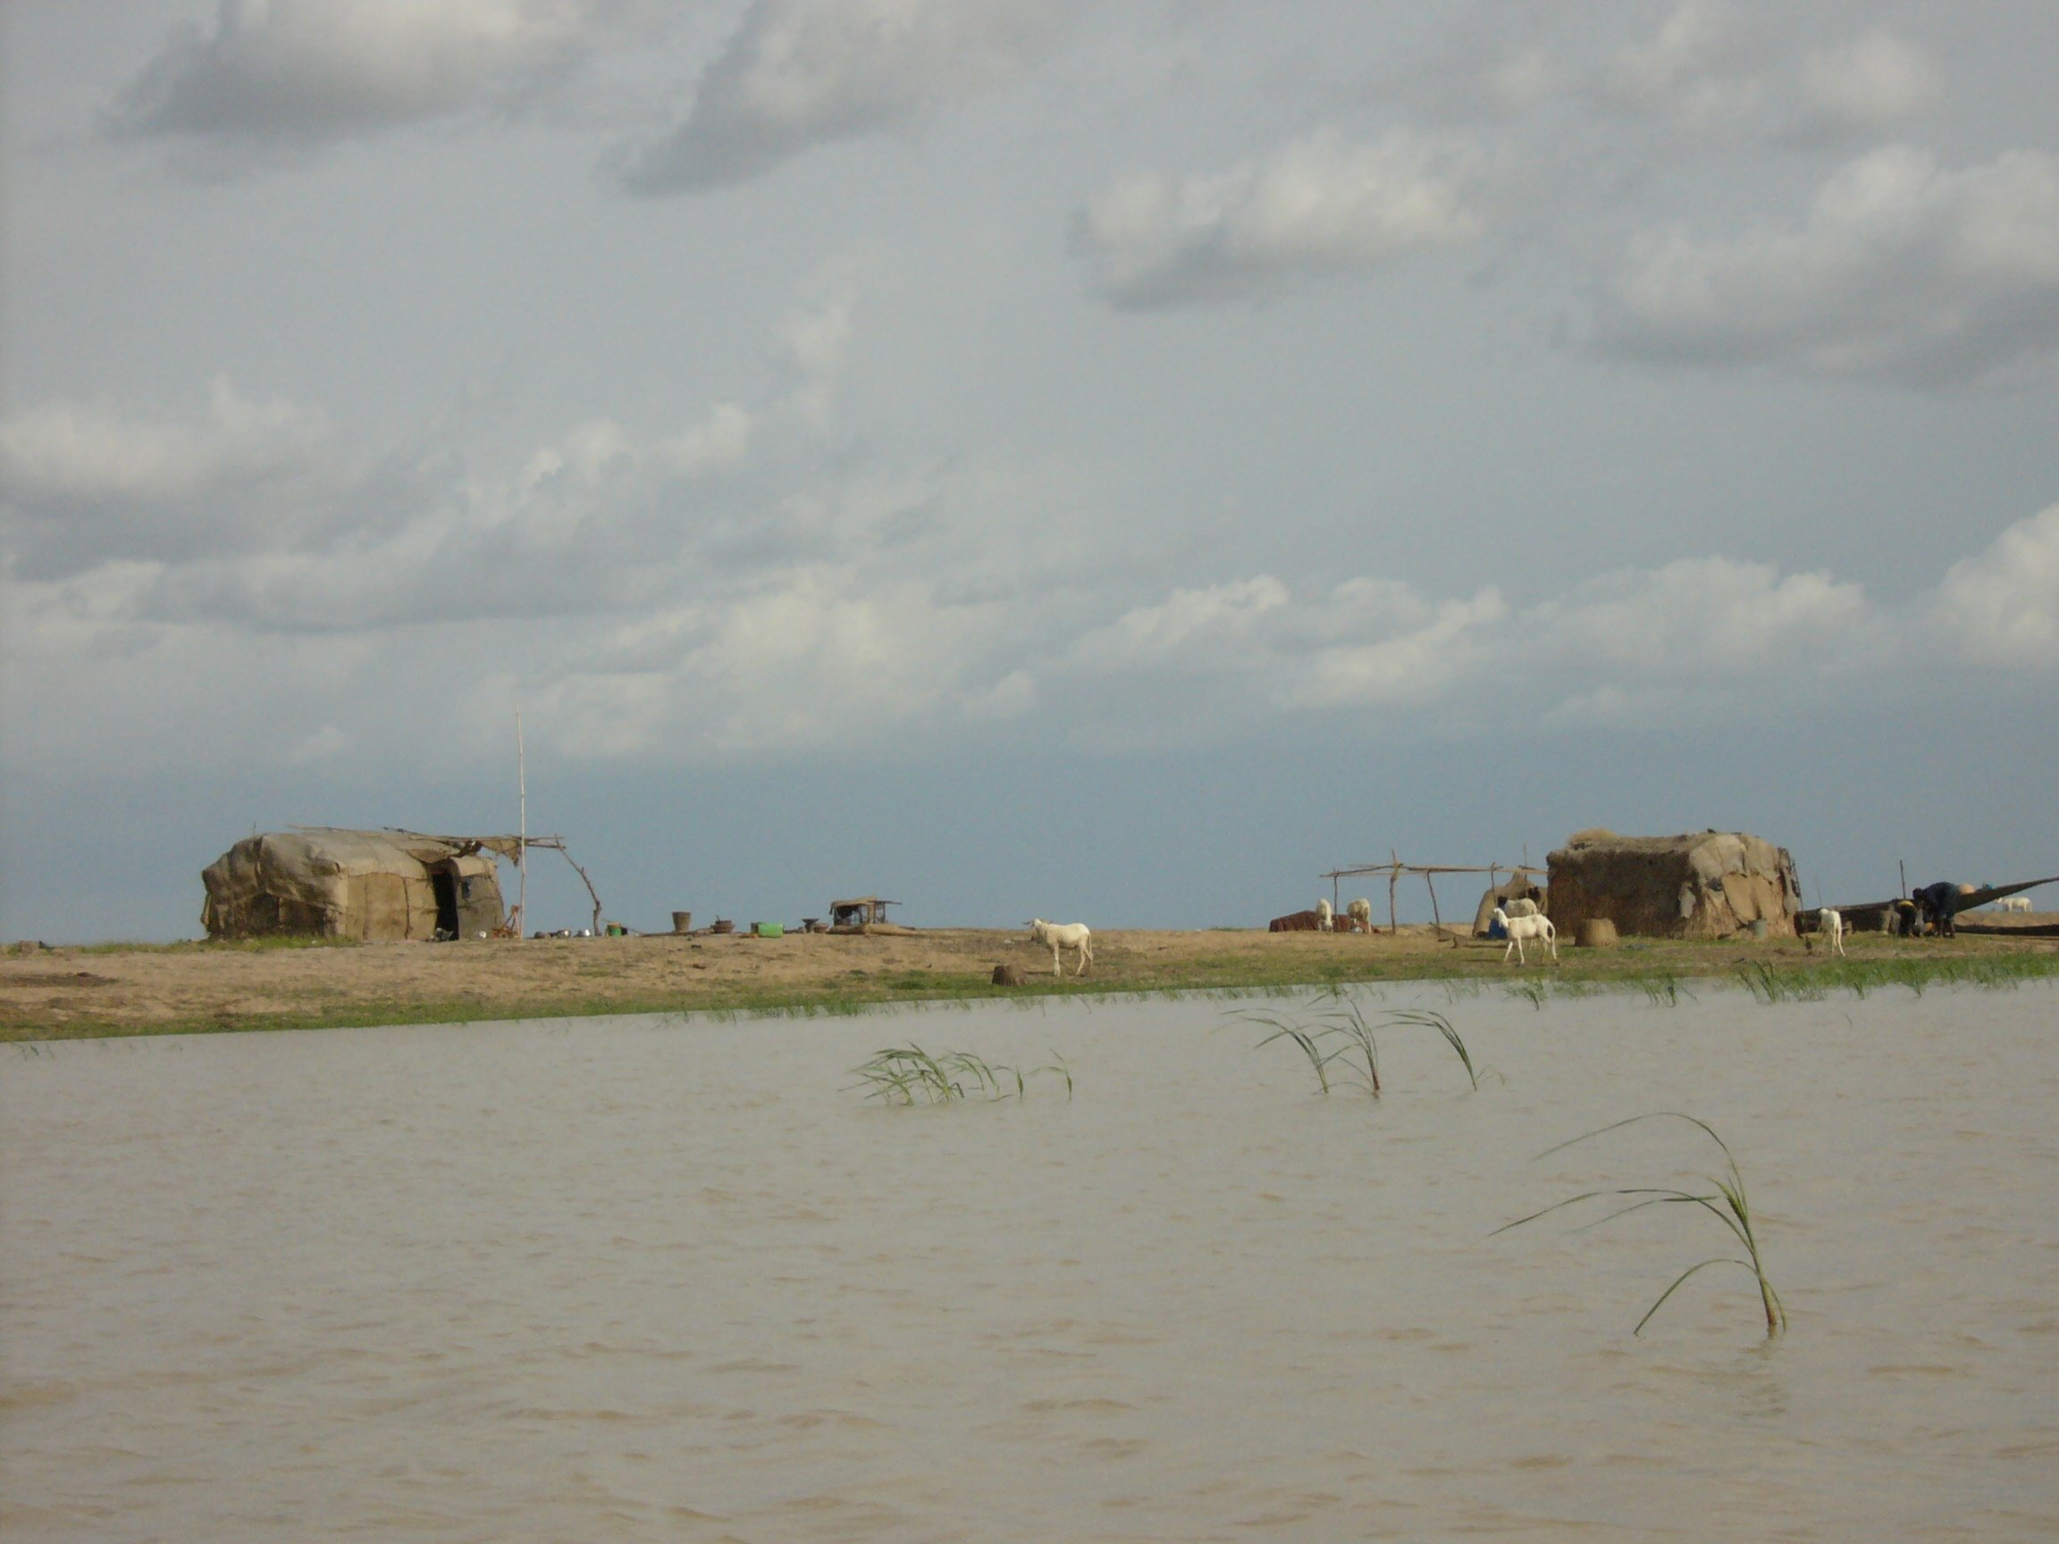
Predicação não-verbal 1: frases presentativas: „(Isso) e̒ … “
positivo: N + dòn
negativo: N + tɛ
só dòn
mùso dòn
kɔ̀nɔ dòn
jàkuma dòn
só tɛ̒
mùso tɛ̒
kɔ̀nɔ tɛ̒
jàkuma tɛ̒
Outros exemplos:
cɛ̀ ní mùso dòn
sàga wala bà dòn
jàkuma tɛ̒, wùlu dòn
sigilanw don

Slide 6
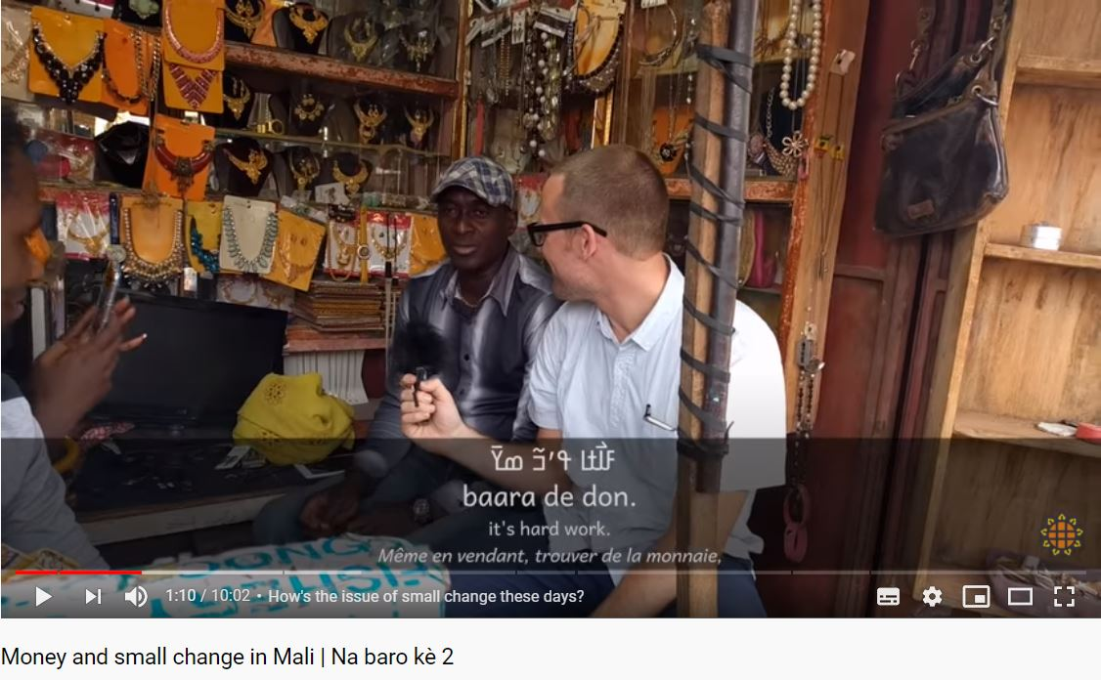
baara de don
trabalho FOC ser

Slide 7
Predicação não-verbal 2: frases locativas/existenciais
tem/não tem; está/não está
positivo: N + bɛ (+X)
negativo: N + tɛ (+X)
hɛrɛ bɛ
tɔɔrɔ tɛ
nɛnɛ bɛ
funteni bɛ
dibi bɛ
nɛnɛ tɛ
funteni tɛ
dibi tɛ
semântica locativa:
muso bɛ yan
a dɔgɔmuso bɛ yan
a bɛ yan
mobili bɛ yen
i kɔrɔmuso bɛ yen
a bɛ di?
com pósposições:
n dɔgɔkɛ bɛ kungo la
jakuma bɛ tabali kan
kɔnɔ bɛ san fɛ
wulu bɛ sigilan kɔrɔ
a bɛ jiri fila cɛma
n ɲɛ bɛ a la

Slide 8
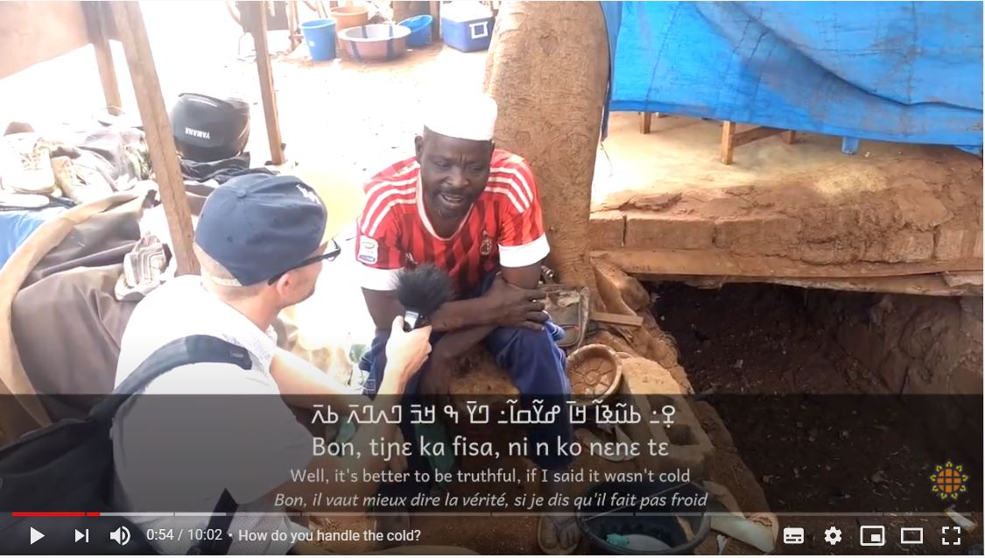
tiɲɛ ka fisa, ni n ko nɛnɛ tɛ ……
verdade Pred melhor se 1Sg dizer frio Neg.Exist

Slide 9
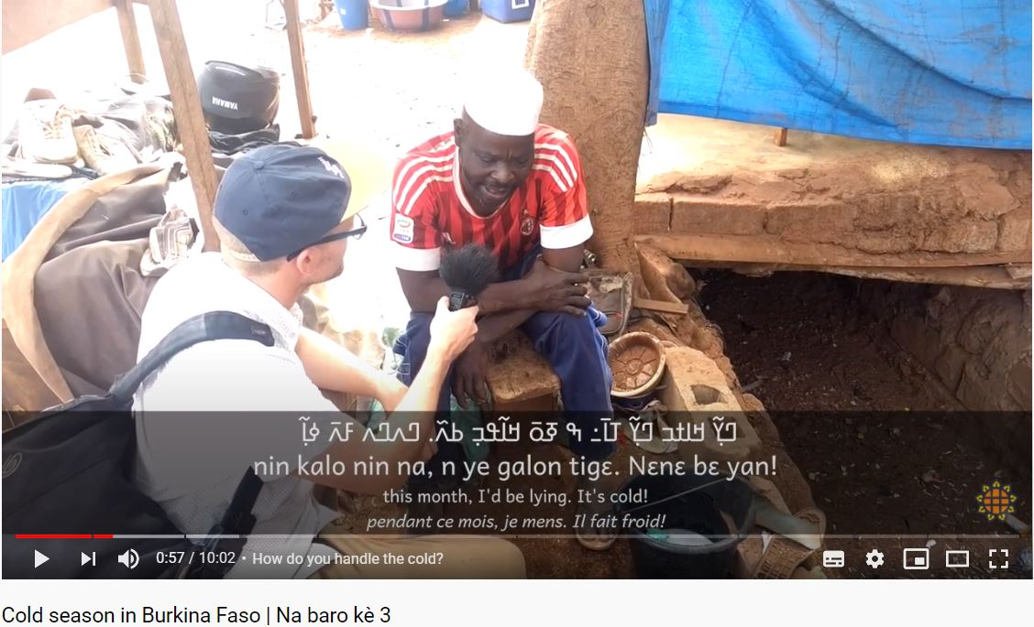
…. nin kalo nin na, n ye nkalon tigɛ. Nɛnɛ bɛ yan
este mes este Posp, 1Sg Perf mentira cortar frio EX aqui

Slide 10
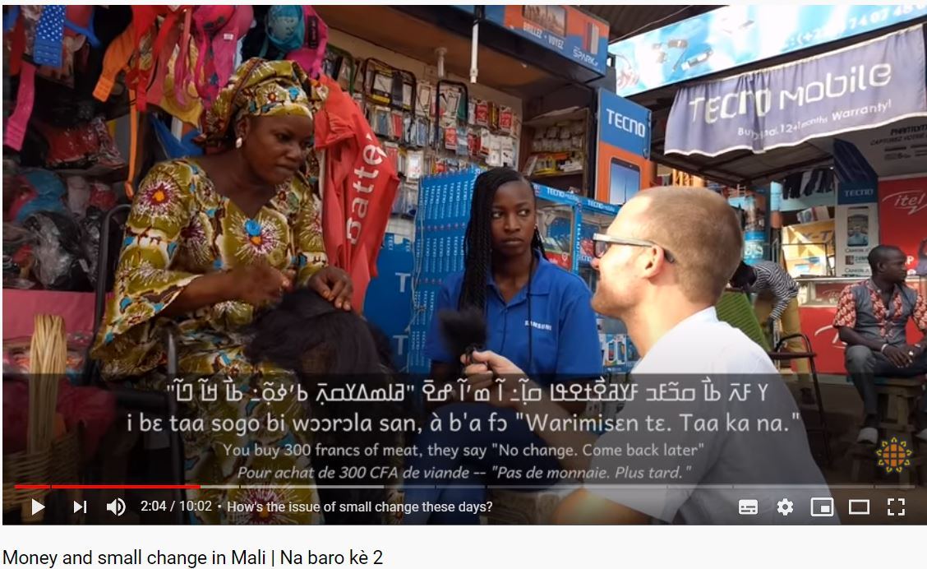
Warimisɛn tɛ
trocado Neg.Exist
‚Não tem trocado‘

Slide 11
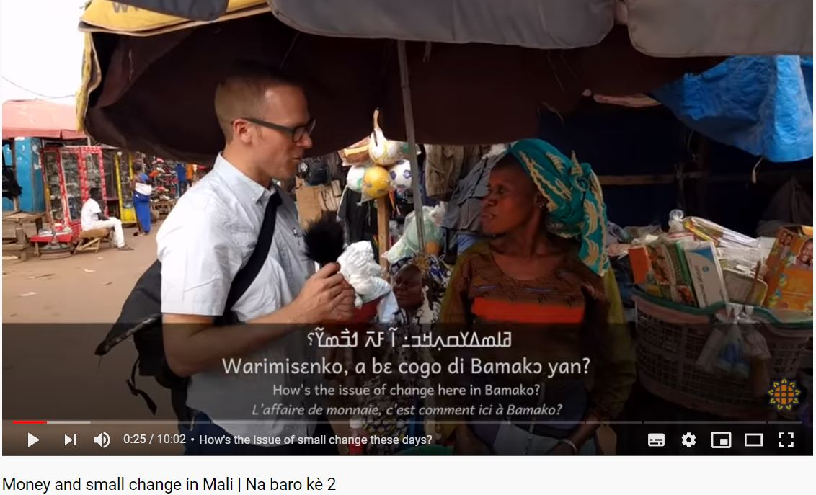
wari -misɛn -ko a bɛ cogo di Bamakɔ yan
dinheiro-pequeno-coisa 3Sg EXIST maneira como Bamako aqui

Slide 12
posse predicativa
propriedades
Y tem X
Port: X está em Y
Bambara: X bɛ/tɛ Y la
n + la => n na
an + la => an na
kɔngɔ bɛ anw na
minnɔgɔ bɛ a la
bana bɛ i la
nɛnɛ bɛ n na
fanga bɛ cɛ la
sen naani bɛ tabali la
kɔngɔ = fome
minnɔgɔ = sede
bana = doença
nɛnɛ = frio
fanga = força
sen = pe̒

Slide 13
posse predicativa
posse alienável
wari bɛ n fɛ
wari tɛ n dɔgɔkɛ fɛ
sagaw bɛ a fɛ
sow bɛ anw fɛ
1. posse alienável
Y tem X
X está perto de Y
X bɛ/tɛ Y fɛ
X está na mão de Y
X bɛ/tɛ Y bolo
dumunifɛn tɛ a denw bolo
jɛgɛ bɛ feerekɛla bolo
malo tɛ u bolo
1. posse atual
X está na cabeça de Y
X bɛ/tɛ Y kun
wari bɛ n kun
muru bɛ muso kun
dumunifɛn tɛ i kun wa?

Slide 14
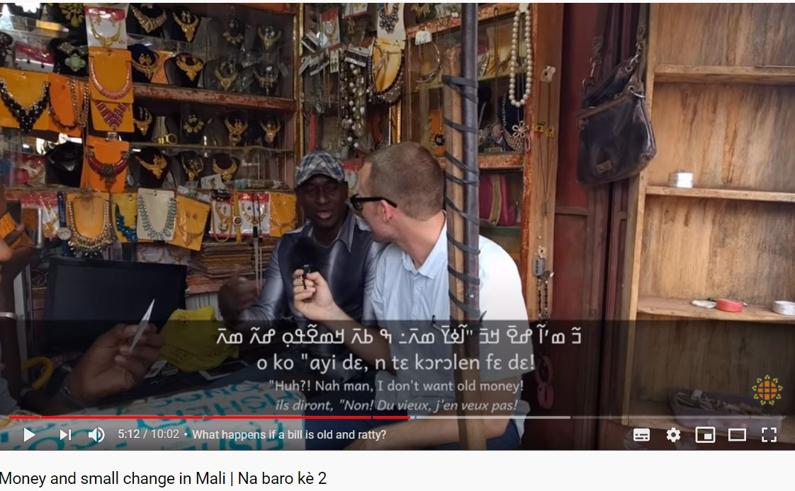
Querer
X bɛ/tɛ Y fɛ
X quer Y
n bɛ i fɛ
i terikɛ tɛ ji fɛ
n tɛ kɔrɔ -len fɛ dɛ!
1Sg Neg.EXIST velho-Part Posp Foc

Slide 15
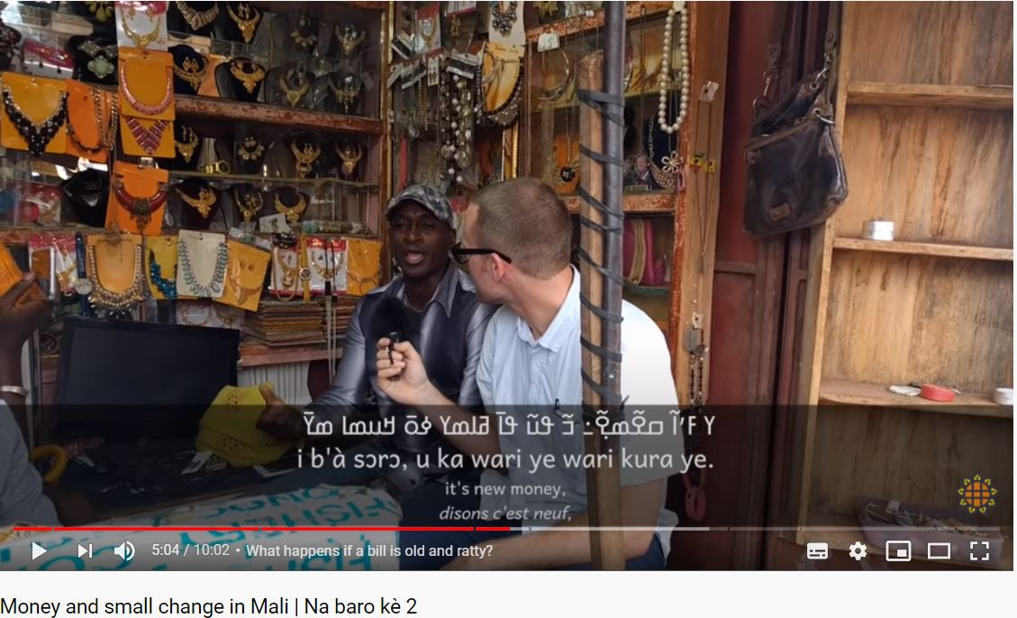
Predicação não-verbal 3: frases equativas: X = Y
positivo: X ye̒ Y ye̒
negativo: X tɛ Y ye̒
N fa ye̒ karamɔgɔ ye̒
Aw ye Brezilikaw ye
Nin ye muru ye
Seku ye sɛnɛkɛla ye
Banankoro ye dugu ye
N ba tɛ karamɔgɔ ye̒
Ne tɛ Berezilika ye
O tɛ n muso ye
Jara tɛ jɛgɛ ye
i b‘ a sɔrɔ u ka wari ye wari kura ye
2Sg Pres 3Sg encontrar 3Pl Poss dinheiro Equ dinheiro novo Equat.

